Slide 1
Наші пернаті друзі
Мета: поглиблювати і розширювати знання дітей про птахів, учити усвідомлювати необхідність берегти птахів, розвивати пізнавальний інтерес, виховувати чуйне ставлення до природи.
Підготувала: Саніє Емірамзаєва

Slide 2
Прилетіли гості,
Сіли на помості.
Без сокири і лопати
Поробили собі хати.
На території нашої області налічують 190 видів птахів, 3 із них занесені до Червоної книги України. За підрахунком вчених, за останні 300 років із нашої планети зникло 94 види птахів. І від нас залежить, чи поповниться ця сумна статистика.

Slide 3
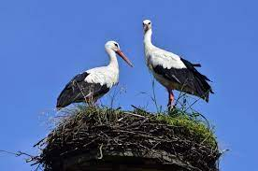
Відгадайте загадку
Довгонога, чорно-біла,
У гніздо на хату сіла.
Довгим дзьобом, знай туркоче,
Ніби щось сказати хоче.
– Де ж це ти була?
– Далеко!
– Як зовуть тебе?
Джерело: https://dovidka.biz.ua/zagadki-pro-leleku-na-ukrayinskiy-movi

Slide 4
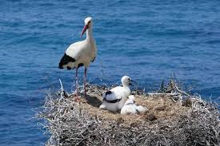
Наш край здавна називають лелечим. Можливо, це тому, що на солом’яних стріхах наших предків любили мостити свої гнізда лелеки. Подивіться на цього птаха, коли він стоїть у гнізді. Спокійно, немов господар, оглядає подвір’я, гніздо, пильно охороняє дружину, а потім – і молоде потомство. Нам затишно і добре, коли десь недалеко клекочуть лелеки.
А як ще по-іншому називають пернатого друга у різних районах України? (лелека, бузьок, боцюнь, чорногуз, бусол, гайстер, веселик)
Ім’я цього птаха пов’язане з безліччю легенд.

Slide 5
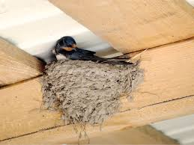
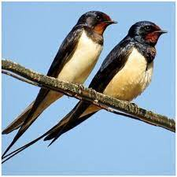
Відгадайте загадки
Маленька, чорненька, співає, щебече,
Під стріхою з глини зліпила гніздечко,
Роздвоєний хвостик, як ножички, має.
Як звати цю пташку хто знає?
За її поведінкою можна дізнатися погоду:
Літає низько – до дощу, високо – до ясної погоди

Slide 6
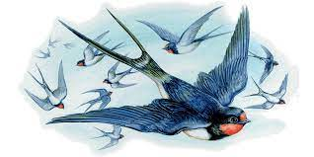
Одними із найшанованіших в Україні птахів є ластівки. У народі кажуть: якщо ластівка в′є під чиєюсь стріхою гніздо, то це передвіщає щастя тій родині. Розоряти гнізда ластівок, знищувати їхні яєчка – гріх.

Slide 7
Відгадайте загадку
Біля нашої криниці проживає
Дивна птиця,
Довгонога, довгошия,
у криниці носа миє,
Набира цебром водицю.
Як зовуть цю дивну птицю?
Журавлі – птахи, яких людина дуже любить і оберігає. Чи знайдеться хто, щоб не зупинився, почувши їхні незвичні голоси? Курликання журавлів одночасно наводить і тугу, і радість, однак завжди пробуджує в кожном з нас особливі світлі почуття.

Slide 8
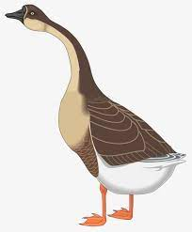
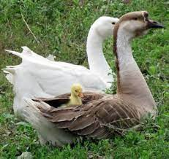
Відгадайте загадку
Ходить – бродить по двору
І лякає дітвору.
Заґелґоче, зашумить,
Наче зараз полетить.
Розбігайтеся, малята,
Бо почне він вас щипати!

Slide 9
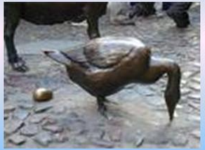
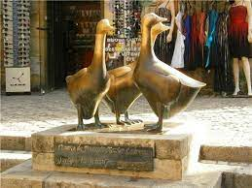
Колись у давнину біля італійського міста Риму було болото. Жили біля нього гуси. Не спокійно було в ті часи. Велися міжусобні війни. Одного вечора, коли вартові спали, несподівано до міста підійшли вороги. Вони хотіли захопити місто.
Гуси, які жили неподалік, хотіли допомогти людям, які жили у місті. Тоді вони взяли у лапи по каменю, який могли піднести, і полетіли. Коли гуси були над замком, кожен із птахів кинув по каменю. Гуркіт розбудив людей у замку, і вони відбили ворогів. Тепер у Римі суворо заборонене полювання на гусей, крім того, поставлений пям′ятник цим рятівникам.

Slide 10
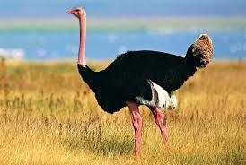
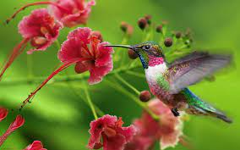
Цікаве про птахів
Найважчий із птахів
Страус – 90 кг
Найлегший із птахів Колібрі – 1,5 – 2 г

Slide 11
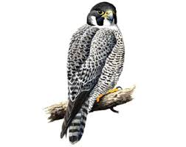
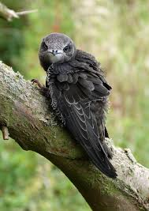
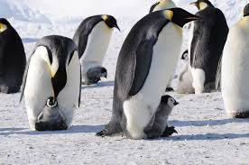
Найшвидше літає з птахів
Сапсан, стриж – 17 км/год
Найглибше пірнає з птахів
Пінгвін – 265 м

Slide 12
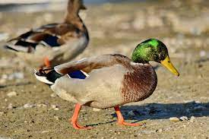
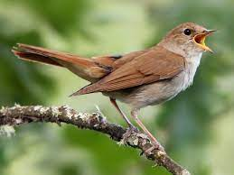
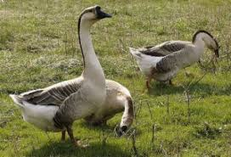
Найбільш морозостійкі птахи
Качка, гуска – да 110 градусів
Неперевершений співак – Соловей

Slide 13
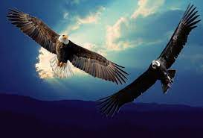
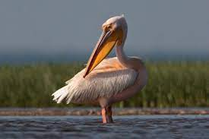
Найбільший розмах крил
у південно-американського кондора – 4,2 м
Найдовший дзьоб у пелікана – 51 см

Slide 14
Перегляд відео: Птахи України https://www.youtube.com/watch?v=3b27Ujkb9BQ&ab_channel=%D0%97%D0%BD%D0%B0%D0%B9%D0%BA%D0%BE-%D0%B4%D1%96%D0%B7%D0%BD%D0%B0%D0%B9%D0%BA%D0%B0%D1%80%D0%BE%D0%B7%D0%B2%D0%B8%D0%B2%D0%B0%D1%8E%D1%87%D1%96%D0%B2%D1%96%D0%B4%D0%B5%D0%BE%D1%83%D0%BA%D1%80%D0%B0%D1%97%D0%BD%D1%81%D1%8C%D0%BA%D0%BE%D1%8E%D0%BC%D0%BE%D0%B2%D0%BE%D1%8E

Slide 15
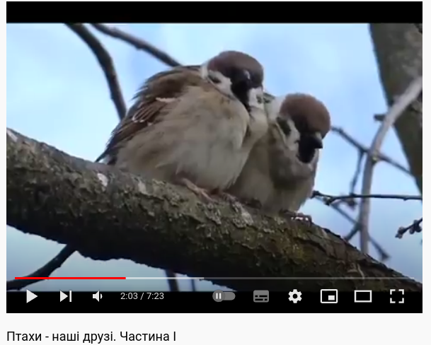
Перегляд відео: Птахи наші друзі https://www.youtube.com/watch?v=EfKDd7h7vQA&ab_channel=%D0%9C%D0%B0%D1%80%D0%B8%D0%BD%D0%B0%D0%9E%D1%81%D1%82%D1%80%D0%B8%D1%86%D1%8C%D0%BA%D0%B0

Slide 16
Дякую за увагу!
Джерело: https://dovidka.biz.ua/zagadki-pro-gusey-ukrayinskoyu
https://osvita.ua/doc/files/news/443/44355/Zahid.doc
https://dovidka.biz.ua/zagadki-pro-leleku-na-ukrayinskiy-movi

